Slide 1
Données pour code site: OUJ836 - AVANZIT
Lignes: 1 | ST FO: AVANZIT

Slide 2
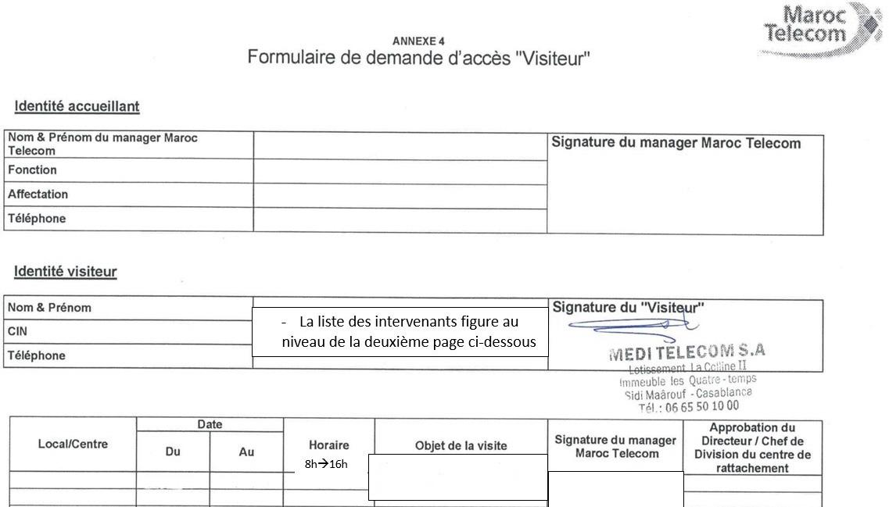
code site | ST FO | contact ERPT | DR IAM | ville | X Départ ERPT - Y Départ ERPT | X Arrivée ERPT Proposition1 - Y Arrivée
OUJ836 | AVANZIT | 0660127763 AZEDDINE | OUJDA | Oujda | 34.72003785, -1.91149054 | 34.71528646, -1.92119130

